Slide 1
BEM VINDO
ESTRUTURAS METÁLICAS
Notes:
Slide de título — Opção 2

Slide 2
Cargas para Cálculo de Estruturas
Ações Atuantes
Ações Permanentes
Ações Variáveis
Esta Norma estabelece as ações mínimas a serem consideradas no projeto de estruturas de edificações, qualquer que seja sua classe e destino
Notes:
Slide de agenda — Opção 1

Slide 3
Cargas para Cálculo de Estruturas
Ações Permanentes
Ações que atuam com valores praticamente constantes, ou com pequena variação em torno de sua média, durante a vida da edificação.
Peso próprio da estrutura
Telha
Forro
Notes:
Slide de agenda — Opção 1

Slide 4
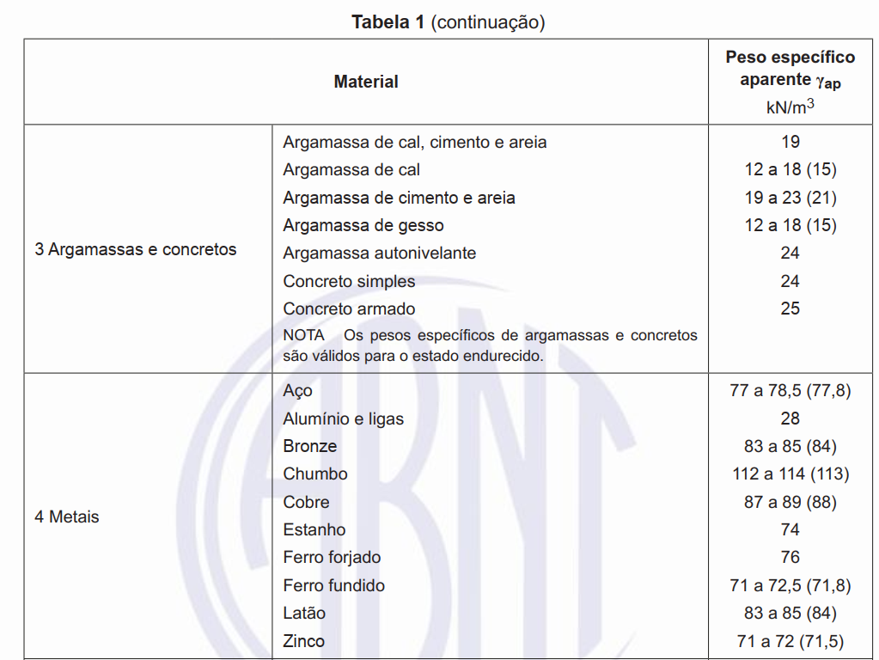
Cargas para Cálculo de Estruturas
Aço
Notes:
Slide de agenda — Opção 1

Slide 5
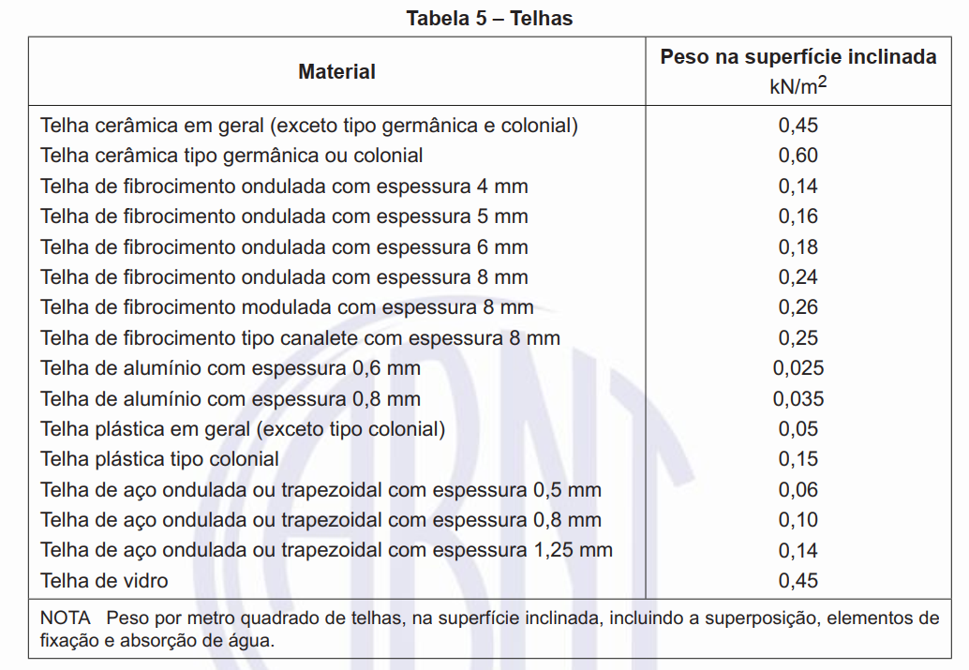
Cargas para Cálculo de Estruturas
Telhas
Notes:
Slide de agenda — Opção 1

Slide 6
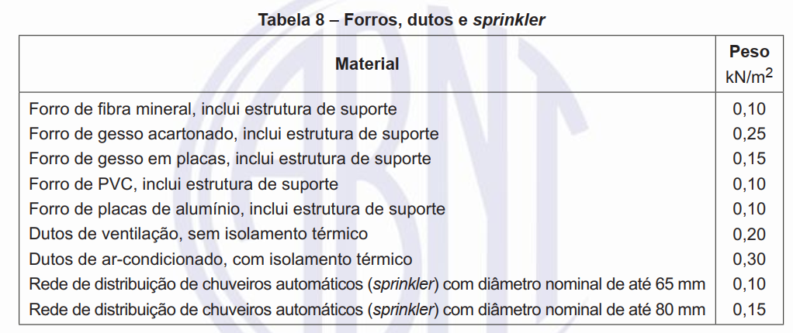
Cargas para Cálculo de Estruturas
Forros
Notes:
Slide de agenda — Opção 1

Slide 7
Cargas para Cálculo de Estruturas
Ações Variáveis
Ações cujos valores, estabelecidos por consenso, apresentam variações significativas em torno de sua média durante a vida da edificação
Notes:
Slide de agenda — Opção 1

Slide 8
Cargas para Cálculo de Estruturas
Cargas Variáveis em Coberturas (Item 6.4)
As cargas variáveis definidas nesta subseção não incluem os pesos de instalações em geral, forros, isolamentos térmicos ou acústicos, redes de dutos e equipamentos de ar-condicionado, ventilação ou exaustão, redes de chuveiros automáticos (sprinkler), tubulações em geral, painéis fotovoltaicos,
painéis de aquecimento solar etc.
Esses elementos devem ser considerados como cargas permanentes, conforme a seção 5 desta Norma.
As cargas variáveis definidas nesta subseção não contemplam
o acúmulo não controlado de materiais durante a construção ou manutenção.
Notes:
Slide de agenda — Opção 1

Slide 9
Cargas para Cálculo de Estruturas
Sobrecarga Característica
De modo geral, as cargas variáveis são consideradas atuando em projeção sobre o plano horizontal.
Os documentos do projeto devem informar as cargas consideradas e ressaltar, se necessário, a diferença entre as cargas de projeto e as cargas admissíveis informadas pelos fabricantes das telhas.
As coberturas tensionadas cobertas com elementos flexíveis (tecidos, filmes sintéticos, lonas, telas etc.) devem ser projetadas para suportar uma carga variável uniformemente distribuída de 0,25 kN/m²
Notes:
Slide de agenda — Opção 1

Slide 10
Cargas para Cálculo de Estruturas
Sobrecarga Pontual
Todo elemento isolado de coberturas (ripas, terças, barras de banzo superior de treliças) deve ser projetado para suportar, na posição mais desfavorável, uma carga concentrada de 1 kN, além do carregamento permanente.
Essa carga concentrada deve ser considerada atuando isolada das demais forças variáveis.
Coberturas sujeitas a receber outras cargas concentradas (talhas, itens de comunicação visual, divisórias móveis nas suas possíveis posições etc.) devem ser verificadas conforme o caso.
Notes:
Slide de agenda — Opção 1

Slide 11
É isso aí muito obrigado e te vejo na próxima aula!
Notes:
Slide de título — Opção 2

